Slide 1
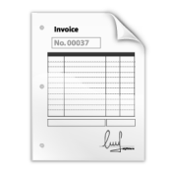
27 декабря 2017 года О планировании закупок для обеспечения муниципальных нужд муниципального образования Динской район на 2018 год
Докладчик: А.А. Демченко - начальник отдела муниципальных закупок
администрации МО Динской район

Slide 3
Планы закупок и Планы-графики закупок:
1. Утверждаются
Заказчик
Срок утверждения:
в течение 10 рабочих дней после:
1. Муниципальный заказчик (казенное учреждение)
2. Бюджетное учреждение
3. Муниципальное унитарное предприятие (с 01.01.2017)
доведения объема прав в денежном выражении на принятие и (или) исполнение обязательств в соответствии с бюджетным законодательством (ЛБО)
утверждения плана финансово-хозяйственной деятельности
утверждения плана (программы) финансово-хозяйственной деятельности
!
2. Размещаются в единой информационной системы в сфере закупок
(сайт zakupki.gov.ru)
- в течение 3 рабочих дней со дня утверждения

Slide 4
Планы закупок
Постановление администрации МО Динской район
от 25.12.2015 № 1488 «Об утверждении Порядка формирования, утверждения и ведения планов закупок товаров, работ, услуг для обеспечения муниципальных нужд муниципального образования Динской район»
Постановлением Правительства РФ от 21.11.2013 № 1043
«О требованиях к формированию, утверждению и ведению планов закупок товаров, работ, услуг для обеспечения нужд субъекта Российской Федерации и муниципальных нужд, а также требованиях к форме планов закупок товаров, работ, услуг»

Slide 5
В плане закупок необходимо обращать внимание на необходимость указания следующей информации:
- планируемые сроки осуществления закупки (планируемый срок начала осуществления закупки – это предполагаемая дата размещения извещения о закупке в ЕИС (или дата заключения контракта, если извещение не предусмотрено), планируемый срок окончания исполнения контракта – это дата полного исполнения контракта (поставка + приемка + оплата);
- Объем финансового обеспечения закупки в плане закупок и плане-графике указывается в рублях;
- в позиции плана закупок может быть указано общее наименование объекта закупки для нескольких закупок (с последующей разбивкой по каждой отдельной закупки в плане-графике).
Например, объект закупки в плане закупок – «поставка пищевых продуктов». Указывается общая сумма на закупку продуктов. При этом, если планируется несколько конкурентных закупок (например, каждое полугодие, то необходимо указать периодичность – «один раз в полгода».
Начальная (максимальная) цена закупки в позициях плана-графика не должна превышать стоимость общей позиции в плане закупок

Slide 6
Идентификационный код закупки (ИКЗ) (ст.23 Федерального закона № 44-ФЗ)
Приказ Минэкономразвития России от 29.06.2015 № 422 «Об утверждении Порядка формирования идентификационного кода закупки»
ИКЗ представляет собой цифровой машиночитаемый код, который указывается в плане закупок, плане-графике, извещении об осуществлении закупки, документации о закупке, в контракте, а также в иных документах, предусмотренных Законом № 44-ФЗ и обеспечивает взаимосвязь указанных документов
ИКЗ соответствует одной закупке.

Slide 7
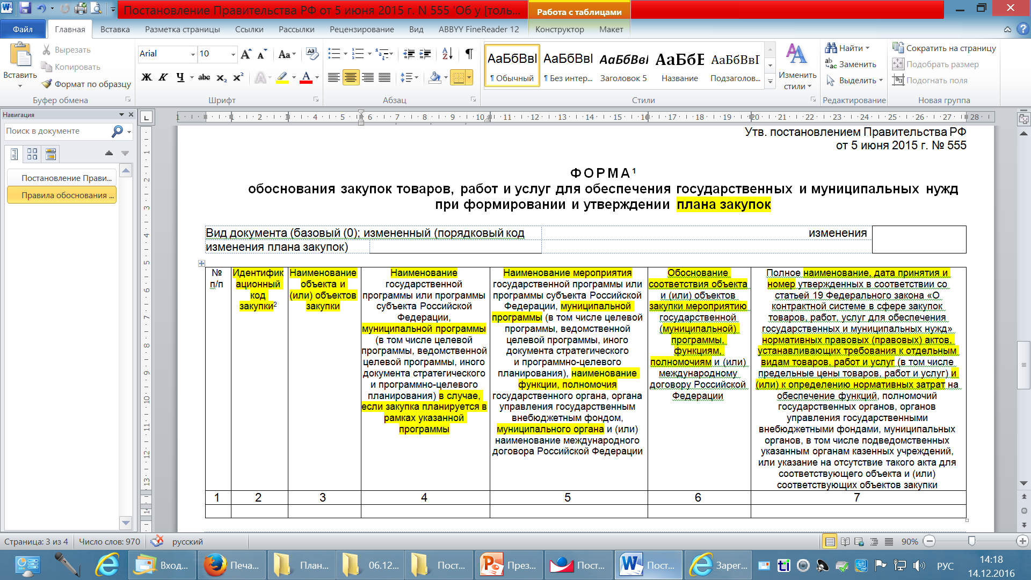
Обоснование закупок

Slide 8
Обоснование закупок с 01.01.2017 г.

Slide 9
Планы-графики закупок
Постановление администрации МО Динской район
от 25.12.2015 № 1489 «Об утверждении Порядка формирования, утверждения и ведения планов-графиков закупок товаров, работ, услуг для обеспечения муниципальных нужд муниципального образования Динской район»
Постановлением Правительства РФ от 05.06.2015 № 554
«О требованиях к формированию, утверждению и ведению плана-графика закупок товаров, работ, услуг для обеспечения нужд субъекта Российской Федерации и муниципальных нужд, а также о требованиях к форме плана-графика закупок товаров, работ, услуг»

Slide 10
В плане-графике на 2018 год необходимо обращать внимание на необходимость указания следующей информации:
об уполномоченном органе, осуществляющем определение поставщика (подрядчика, исполнителя) (в случае проведения централизованной закупки);
об организаторе совместного конкурса или аукциона (в случае проведения совместного конкурса или аукциона);
о запретах, ограничениях и (или) условиях допуска для отдельных видов товаров, установленных в соответствии с требованиями статьи 14 Федерального закона № 44-ФЗ (при наличии);
О размерах обеспечения заявок (при проведении конкурсов и аукционов) и обеспечения исполнения контрактов.
Информацию о банковском сопровождении контракта, в случаях, установленных в соответствии со статьей 35 Федерального закона № 44-ФЗ (при наличии)

Slide 11
С 1 января 2018 года
План-график закупок содержит приложения, содержащие обоснования в отношении каждого объекта закупки, подготовленные в порядке, установленном Правительством Российской Федерации (постановление №555 от 05.06.2015):
- обоснование начальной (максимальной) цены контракта или цены контракта, заключаемого с единственным поставщиком (подрядчиком, исполнителем), определяемых в соответствии со статьей 22 Федерального закона 44-ФЗ, с указанием включенных в объект закупки количества и единиц измерения товаров, работ, услуг (при наличии);
- обоснование способа определения поставщика (подрядчика, исполнителя) в соответствии с главой 3 Федерального закона, в том числе дополнительные требования к участникам закупки (при наличии таких требований), установленные в соответствии с частью 2 статьи 31 Федерального закона 44-ФЗ.

Slide 12
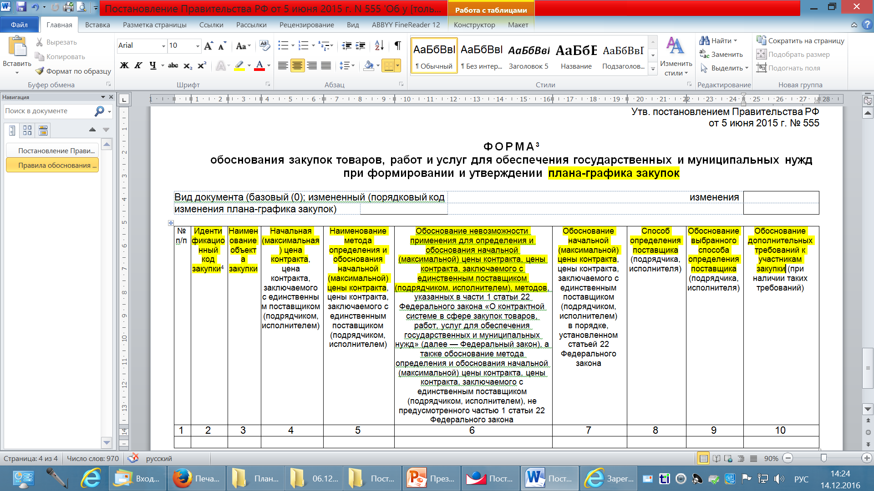
Обоснование закупок с 01.01.2017 г.

Slide 13
Обоснование закупок
ст. 22 Федерального закона № 44-ФЗ
Начальная (максимальная) цена контракта (цена контракта, заключаемого с единственным поставщиком (подрядчиком, исполнителем), определяются и обосновываются заказчиком посредством применения следующего метода или нескольких следующих методов:
1) метод сопоставимых рыночных цен (анализа рынка);
2) нормативный метод;
3) тарифный метод;
4) проектно-сметный метод;
5) затратный метод.
Методические рекомендации по применению методов определения начальной (максимальной) цены контракта, цены контракта, заключаемого с единственным поставщиком (подрядчиком, исполнителем)
(утв. приказом Министерства экономического развития РФ
от 02.10.2013 № 567)

Slide 14
Обоснование закупок
ст. 24 Федерального закона № 44-ФЗ
Заказчики при осуществлении закупок:
используют конкурентные способы определения поставщиков (подрядчиков, исполнителей):
- открытый конкурс (ст. 48 Закона 44-ФЗ),
- конкурс с ограниченным участием (ст. 56 Закона 44-ФЗ),
- двухэтапный конкурс (ст. 57 Закона 44-ФЗ),
- электронный аукцион (ст. 59 Закона 44-ФЗ),
- запрос котировок (ст. 72 Закона 44-ФЗ),
- запрос предложений (ст. 83 Закона 44-ФЗ).
2) осуществляют закупки у единственного поставщика (подрядчика, исполнителя) (п. 1-52 ч. 1 ст. 93 Закона 44-ФЗ)

Slide 16
Основания для внесения изменений
в утвержденные планы закупок и планы-графики:
- приведение планов в соответствие с утвержденными изменениями целей осуществления закупок, с решениями Совета муниципального образования Динской район;
- реализация федеральных законов, решений, поручений, указаний Президента РФ, решений, поручений Правительства РФ, законов Краснодарского края, решений, поручений главы администрации (губернатора) Краснодарского края, муниципальных правовых актов муниципального образования Динской район;
- использование экономии, полученной при осуществлении закупок;
- выдача предписания органами контроля, определенными статьей 99 Федерального закона № 44-ФЗ, в том числе об аннулировании процедуры определения поставщиков (подрядчиков, исполнителей);
- изменение доведенного до муниципального заказчика объема прав в денежном выражении на принятие и (или) исполнение обязательств;
- изменение сроков и (или) периодичности приобретения товаров, выполнения работ, оказания услуг;
- отмена заказчиком закупки, предусмотренной планами;
- возникновение иных обстоятельств, предвидеть которые на дату утверждения плана закупок, плана-графика было невозможно.

Slide 17
КОНТРОЛЬ
С 01.01.2017 вступила в силу ч. 5 ст. 99 Федерального закона № 44-ФЗ
Федеральное казначейство, финансовые органы муниципальных образований, осуществляют контроль за:
1) соответствием информации об объеме финансового обеспечения, включенной в планы закупок, информации об объеме финансового обеспечения для осуществления закупок, утвержденном и доведенном до заказчика;
2) соответствием информации об идентификационных кодах закупок и об объеме финансового обеспечения для осуществления данных закупок, содержащейся:
в планах-графиках, информации, содержащейся в планах закупок;
в извещениях об осуществлении закупок, в документации о закупках, информации, содержащейся в планах-графиках;
в протоколах определения поставщиков (подрядчиков, исполнителей), информации, содержащейся в документации о закупках;
в условиях проектов контрактов, направляемых участникам закупок, с которыми заключаются контракты, информации, содержащейся в протоколах определения поставщиков (подрядчиков, исполнителей);
в реестре контрактов, заключенных заказчиками, условиям контрактов.
До 01.01.2019 года на муниципальном уровне контроль не является блокирующим!

Slide 18
Административная ответственность
КоАП РФ Статья 7.29.3. Нарушение законодательства РФ о контрактной системе в сфере закупок при планировании закупок
(вступила в силу с 15.07.2016 (Федеральный закон от 03.07.2016 № 318-ФЗ))
Вид нарушения | Размер штрафа
1. Включение в план закупок или план-график закупок объекта или объектов закупки, не соответствующих целям осуществления закупок или установленным законодательством требованиям к закупаемым заказчиком товарам, работам, услугам и (или) нормативным затратам, либо включение в план-график закупок начальной (максимальной) цены контракта, в том числе заключаемого с единственным контрагентом, в отношении которой обоснование отсутствует или не соответствует требованиям, установленным законодательством | от 20 000 руб. до 50 000 руб. для должностных лиц
2. Несоблюдение порядка или формы обоснования начальной (максимальной) цены контракта, обоснования объекта закупки (за исключением описания объекта закупки) | 10 000 руб. для должностных лиц
4. Нарушение срока утверждения плана закупок, плана-графика закупок (вносимых в эти планы изменений) или срока размещения плана закупок, плана-графика закупок (вносимых в эти планы изменений) в ЕИС | от 5 000 руб. до 30 000 руб. для должностных лиц

Slide 21
Порядок закупки у ед. поставщика
п.1 ч.1 ст.93 44-ФЗ
общедоступная
электросвязь (местная и
междугородняя);
общедоступная почтовая
связь (пересылка писем);
передача электрической
и тепловой энергии
ИЗВЕЩЕНИЕ
КОНТРАКТ
п.8 ч.1 ст.93 44-ФЗ
- водоснабжение,
- водоотведение,
- теплоснабжение,
- газоснабжение,
- подключение (присоединение)
к сетям инженерно-технического
обеспечения (по тарифам)
Не менее
5 дней
Вывоз мусора
Notes:
21

Slide 22
Порядок закупки у ед. поставщика
п.4 ч.1 ст.93 44-ФЗ
осуществление закупки товара, работы, услуги
на сумму, не превышающую 100 тыс. руб.
(годовой объем закупок не должен превышать
2 млн. руб. или 5% совокупного годового объема
закупок заказчика.
!!! Кроме закупок для обеспечения
муниципальных нужд сельских поселений.
Контракт
п.5 ч.1 ст.93 44-ФЗ
осуществление отдельными заказчиками
закупки товара, работы, услуги
на сумму, не превышающую 400 тыс. руб.
(годовой объем закупок не должен превышать
50% совокупного годового объема закупок
заказчика.
Контракт
Notes:
22

Slide 23
Порядок закупки у ед. поставщика
п.14 ч.1 ст.93 44-ФЗ
закупка печатных изданий
определенных авторов у
издателей
таких изданий,
которым принадлежат
исключительные права
на издания
Документально оформленный отчет о невозможности или нецелесообразности иных способов
КОНТРАКТ
+
ИЗВЕЩЕНИЕ
Не менее
5 дней
Notes:
23

Slide 24
Порядок закупки у ед. поставщика
п.29 ч.1 ст.93 44-ФЗ
заключение договора энергоснабжения
или договора купли-продажи
электрической энергии
с гарантирующим поставщиком
электрической энергии
ДОГОВОР
п.32 ч.1 ст.93 44-ФЗ
аренда
нежилого
здания, строения,
сооружения,
нежилого
помещения
Документально оформленный отчет о невозможности или нецелесообразности иных способов
КОНТРАКТ
Notes:
24

Slide 25
Пролонгация контрактов (договоров) не допускается!!!
Согласно ч. 2 ст. 34 Закона № 44-ФЗ при заключении и исполнении контракта изменение его условий не допускается, за исключением случаев, предусмотренных указанной статьей и ст. 95 Закона № 44-ФЗ.
По условиям Закона № 44-ФЗ муниципальные и государственные контракты оформляются исходя из выделенных лимитов бюджетных обязательств. Поэтому при наличии утвержденных лимитов на 3 года, заказчик имеет право оформить контракт на такой срок. Подробнее см письмо Минэкономразвития от 29.07.2015 № Д28и-2141.
При этом пролонгация ранее заключенных контрактов (в том числе с единственным поставщиком) не допускается
(Письмо Минэкономразвития от 14.07.2016 № Д28и-1818).

Slide 26
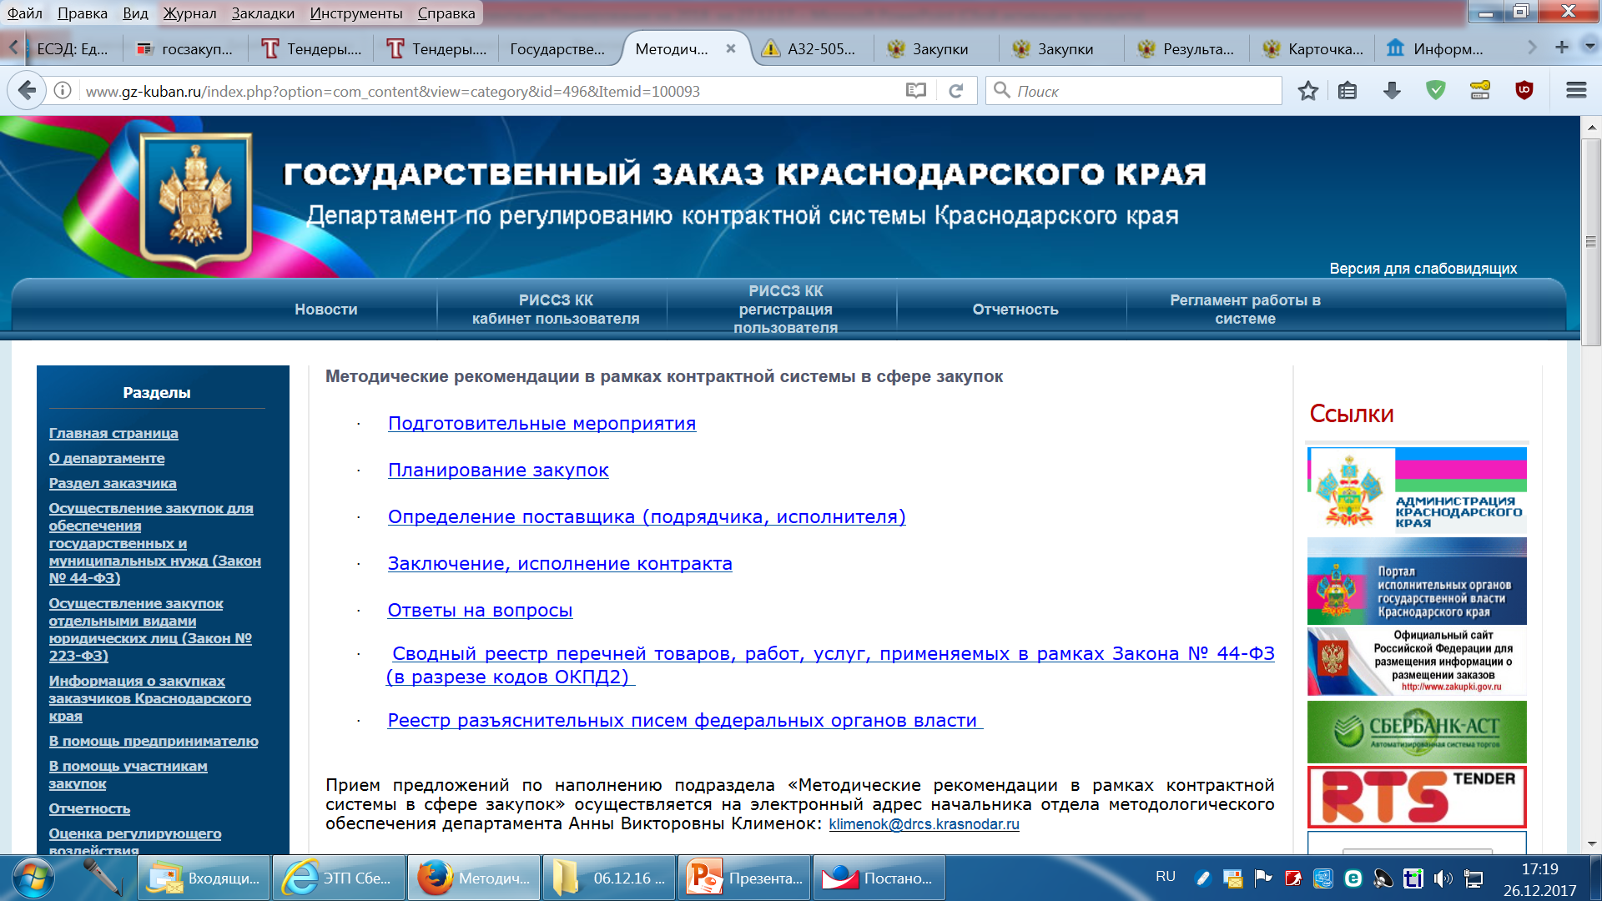
Сайт Департамента: http://www.gz-kuban.ru

Slide 27
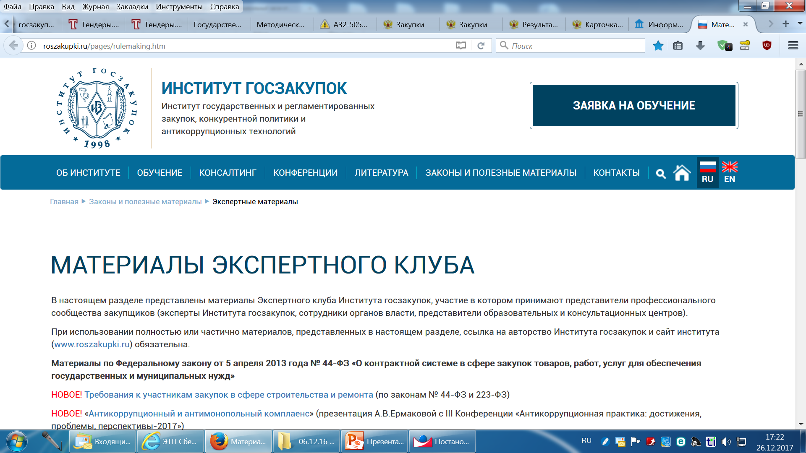

Slide 28
Благодарю за внимание!
Отдел муниципальных закупок администрации МО Динской район
тел.: 6-56-70
e-mail: dinsk_zakupki@mail.ru

